Slide 1


PRVI ZLOG V BESEDI

Slide 2

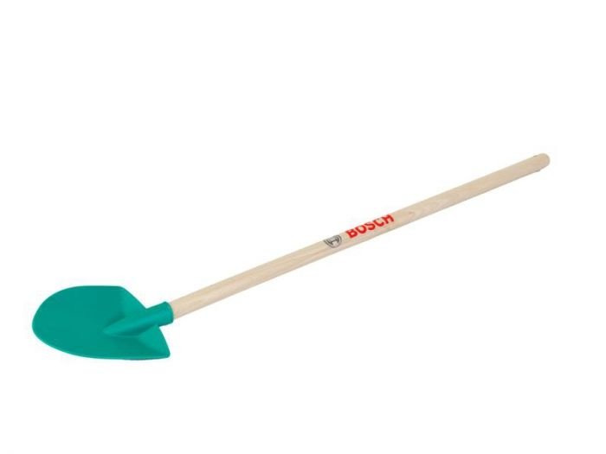
LI - SI – CA 3 LO – PA – TA 3
PONOVIMO – ŠTEVILO ZLOGOV V BESEDI

Slide 3
LI - SI – CA LO – PA – TA
PRVI ZLOG V BESEDI

Slide 4
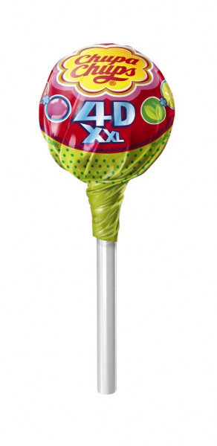
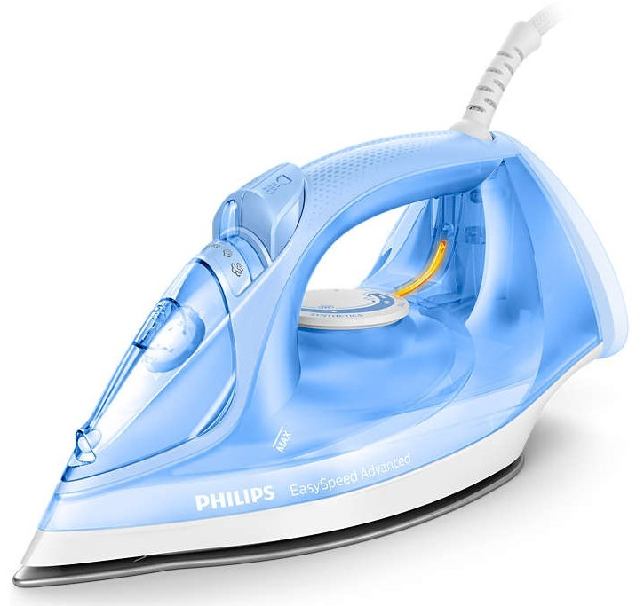

LI
BESEDE NA ENAK ZAČETNI ZLOG

Slide 5

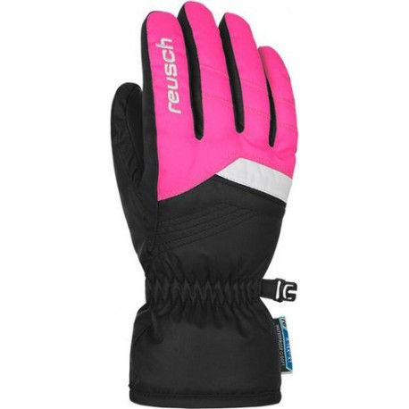

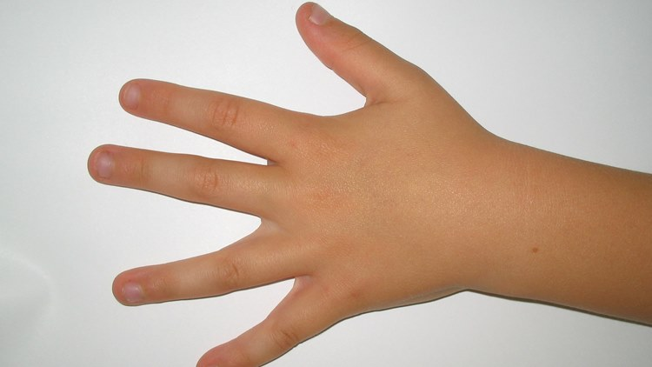
BESEDE NA ENAK ZAČETNI ZLOG

Slide 6
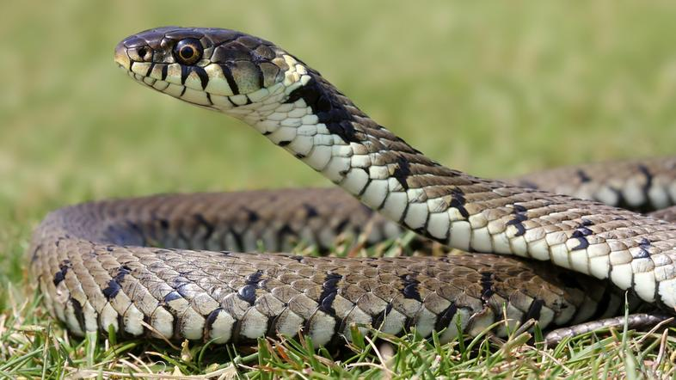
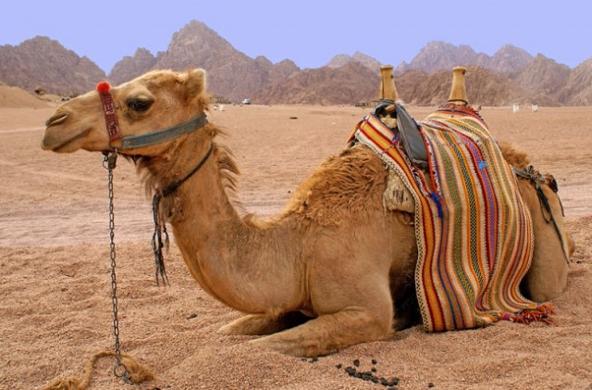
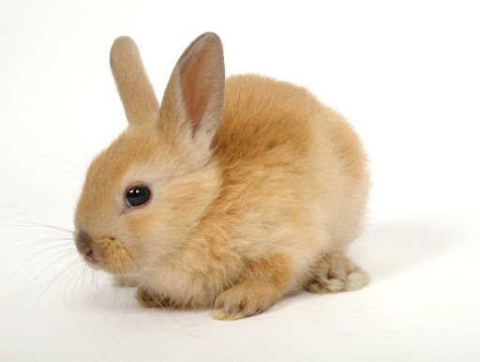

BESEDE NA ENAK ZAČETNI ZLOG – POIŠČI ENAKI DVOJICI

